Slide 1
Klimarådsmøde V
Green Steps
Dagens tema: Inddragelse
27. november 2024

Slide 2
Velkomst v/ Anders Tingholm
Notes:
Inddragelse er afgørende i kommunens hverdag, især i komplekse sager.
Hvordan sikrer vi, at lokale aktører føler sig hørt, samtidig med at vi opfylder krav fra nationale og internationale dagsordener?
Hvordan kan vi i Nordfyns Kommune inddrage borgere bedst muligt? Vi bruger allerede assensmodellen med succes i forhold til vådområder, men kan det breddes ud?
ASSENS Modellen er en måde, hvorpå man tidligt inddrager lodsejere og efterfølgende, lokalbefolkning og andre interessenter i et givent projektområde.

Slide 3

Program
13.00 Frokost
13.30 Velkomst v/ Formand for Teknik- og Miljøudvalget Anders Thingholm
13:35 Assens-modellen og borgerinddragelse ved Jannik Seslef, Projektleder i Miljø og Natur, Assens Kommune
14.15 Workshop - Borgerrettet inddragelse - dilemma spørgsmål på bordene
14.45 Opsamling fra gruppernes dialog og input
            15.00 Kaffe
            15:15 Grøn Omstilling i landbruget v. næstformand i L&F Centrovice
            15:25 Workshop i grupper – Erhvervs- & Landbrugs inddragelse - dilemma spørgsmål på bordene
            15.45 Opsamling fra gruppernes dialog og input
            15.55 Opsamling på dagen. Hvilke temaer kunne Klimarådet ønske sig næste gang? v/ Anders Thingholm
            16:00 Tak for i dag

Slide 4
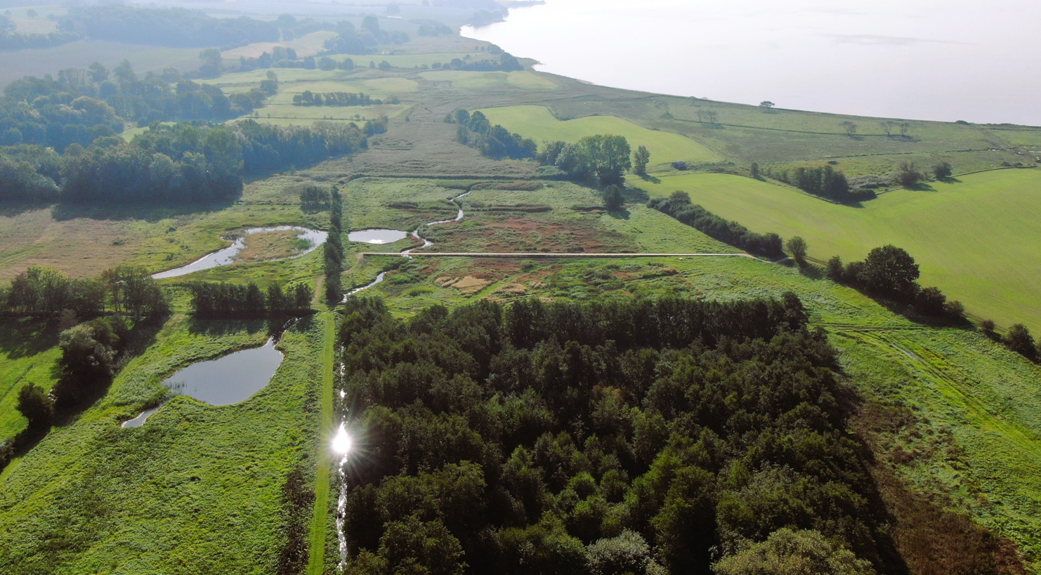

ASSENS-MODELLEN+
Forandring af landskabet og dets funktioner gennem samarbejdsdrevne udtagningsprojekter
Øget lokal værdi og fællesskab gennem svær og kompleks grøn omstilling
JANNIK SESLEF, ASSENS KOMMUNE

Slide 5
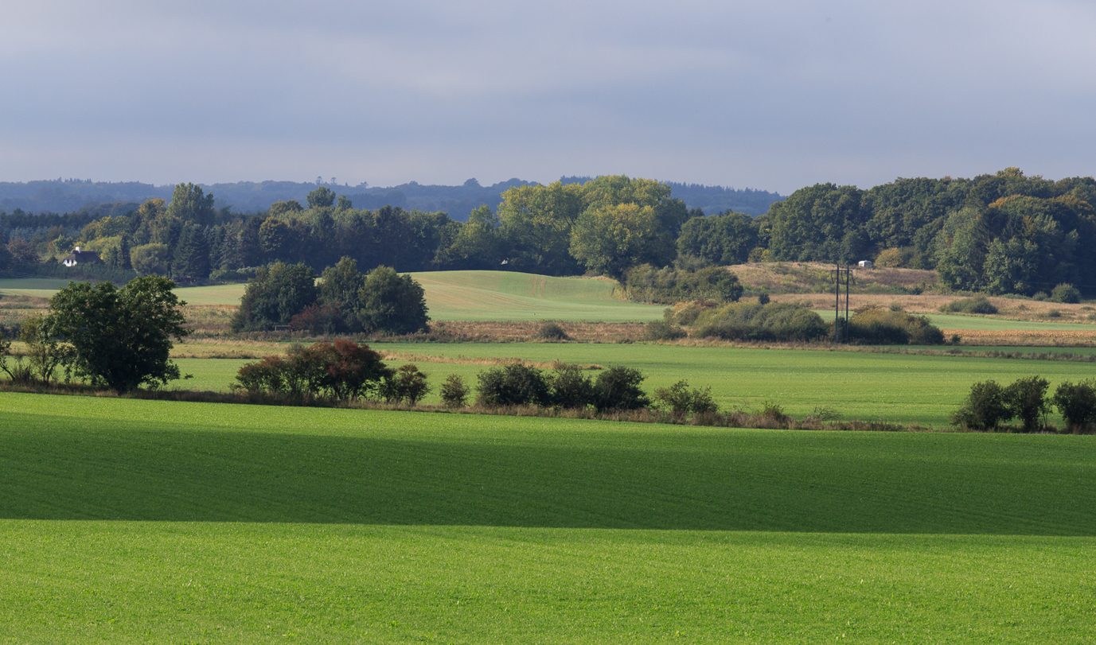
Dagsorden
Arealkabalen og rammesætning
Assensmodellen
Case Naturprojekt Holmehave
Det højfynske landskab - Plan22+
Opsamling

Slide 6
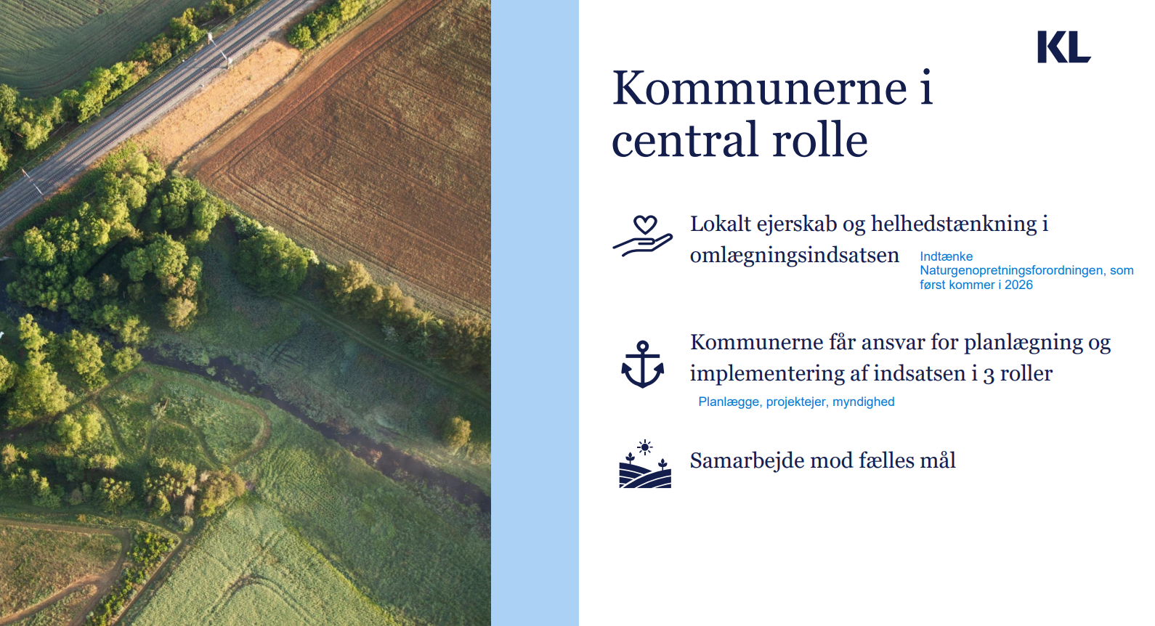

Slide 7
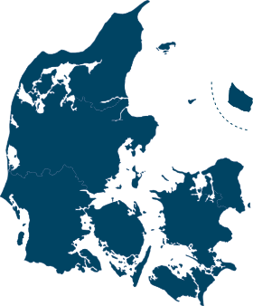
Arealfakta og -mål
Danmarks samlede areal: 4.300.000 ha
Omlægning de sidste 30 år
200.000 ha
Skov 100.000 ha
By og bebyggelse 50.000 ha
Våd natur 25.000 ha
Tør natur 25.000 ha
Svarende til 5 % af Danmarks areal
Svarende til 8 % af landbrugsarealet
Omlægning de næste 30 år
1.645.000 ha
Solceller og vindmøller på land 40.000 ha
Lavbundsarealer inkl randarealer 140.000 ha
Naturnationalparker: 25.000 ha
Boringsnære beskyttelsesområder 20.000 ha
Grundvandsparker 200.000 ha
Vådområder 10.000 ha
Skovrejsning 250.000 ha
Beskyttet natur 30 % 1.000.000 ha
Svarende til 40 % af Danmarks areal
Svarende til 2/3 af landbrugsarealet
Notes:
Mål svarende til 64 % af landbrugsarealet Areal til byerne er vokset med 17 %.
På længere sigt er der brug for at gøre mere. Ifølge DANVA er der i dag udfordringer ved op imod 200.000 hektar. Der er dog brug for betydelig mere viden om det eksakte behov for beskyttelse af grundvandet. Regeringen vil derfor igangsætte en kortlægning af de 640.000 hektar, der i dag er udpeget som indsatsområder, med henblik på at beskytte drikkevandet.
Det er på regeringsniveau besluttet, at der skal etableres op til 10.000 hektar vådområder. Vådområderne har til formål at reducere udvaskningen af kvælstof med 1.130 ton.
Ordningen bidrager dermed til at opfylde Vandrammedirektivet. Der fremgår af udkast til statslige vandplaner, at udvaskningen af kvælstof skal reduceres med i alt 19.000 ton, heraf skal etablerede vådområder bidrage med 1.130 ton kvælstof.
Teknologirådets rapport – byer, sommerhuse og infrastruktur vil vokse 3,5 % eller 150.500 ha frem mod 2030.
Ingen arealer lever op til streng beskyttelse.
1,6 % af landarealet er beskyttet og kan potentielt komme i betragtning som strengt beskyttede områder- det svarer til knap 100.000 ha.
5,5 % af landarealet kræver en vurdering af de enkelte områder for at afgøre, om de kan betragtes som beskyttet. Det svarer til knap 230.000 ha.
Vi mangler 1.000.000 ha. beskyttet natur.
Yderligere 8,5 % af landarealet er omfattet af beskyttelsesordninger, men bør ikke regnes for beskyttet jf. 30%-målet
44 % af Natura 2000-områderne på land udgøres af landbrug, skovbrug eller bebyggelse mv. uden et tilstrækkeligt naturindhold.
Kilde: Biodiversitetsrådet (2022): Fra tab til fremgang
Biodiversitetsraadet-2022-Fra-tab-til-fremgang-Final-hjemmeside.pdf
De største omlægninger er sket ved at inddrage landbrugsjord til skov og bebyggelse.
Siden 1990 har vi i gennemsnit rejst 3200 ha skov om året. Hvis vi fortsætter med den hastighed, når vi målet på 250.000 ha om 78 år.

Slide 8
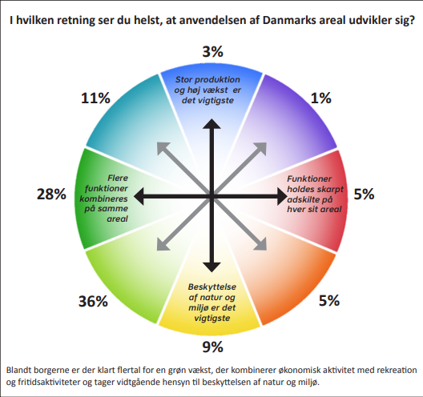
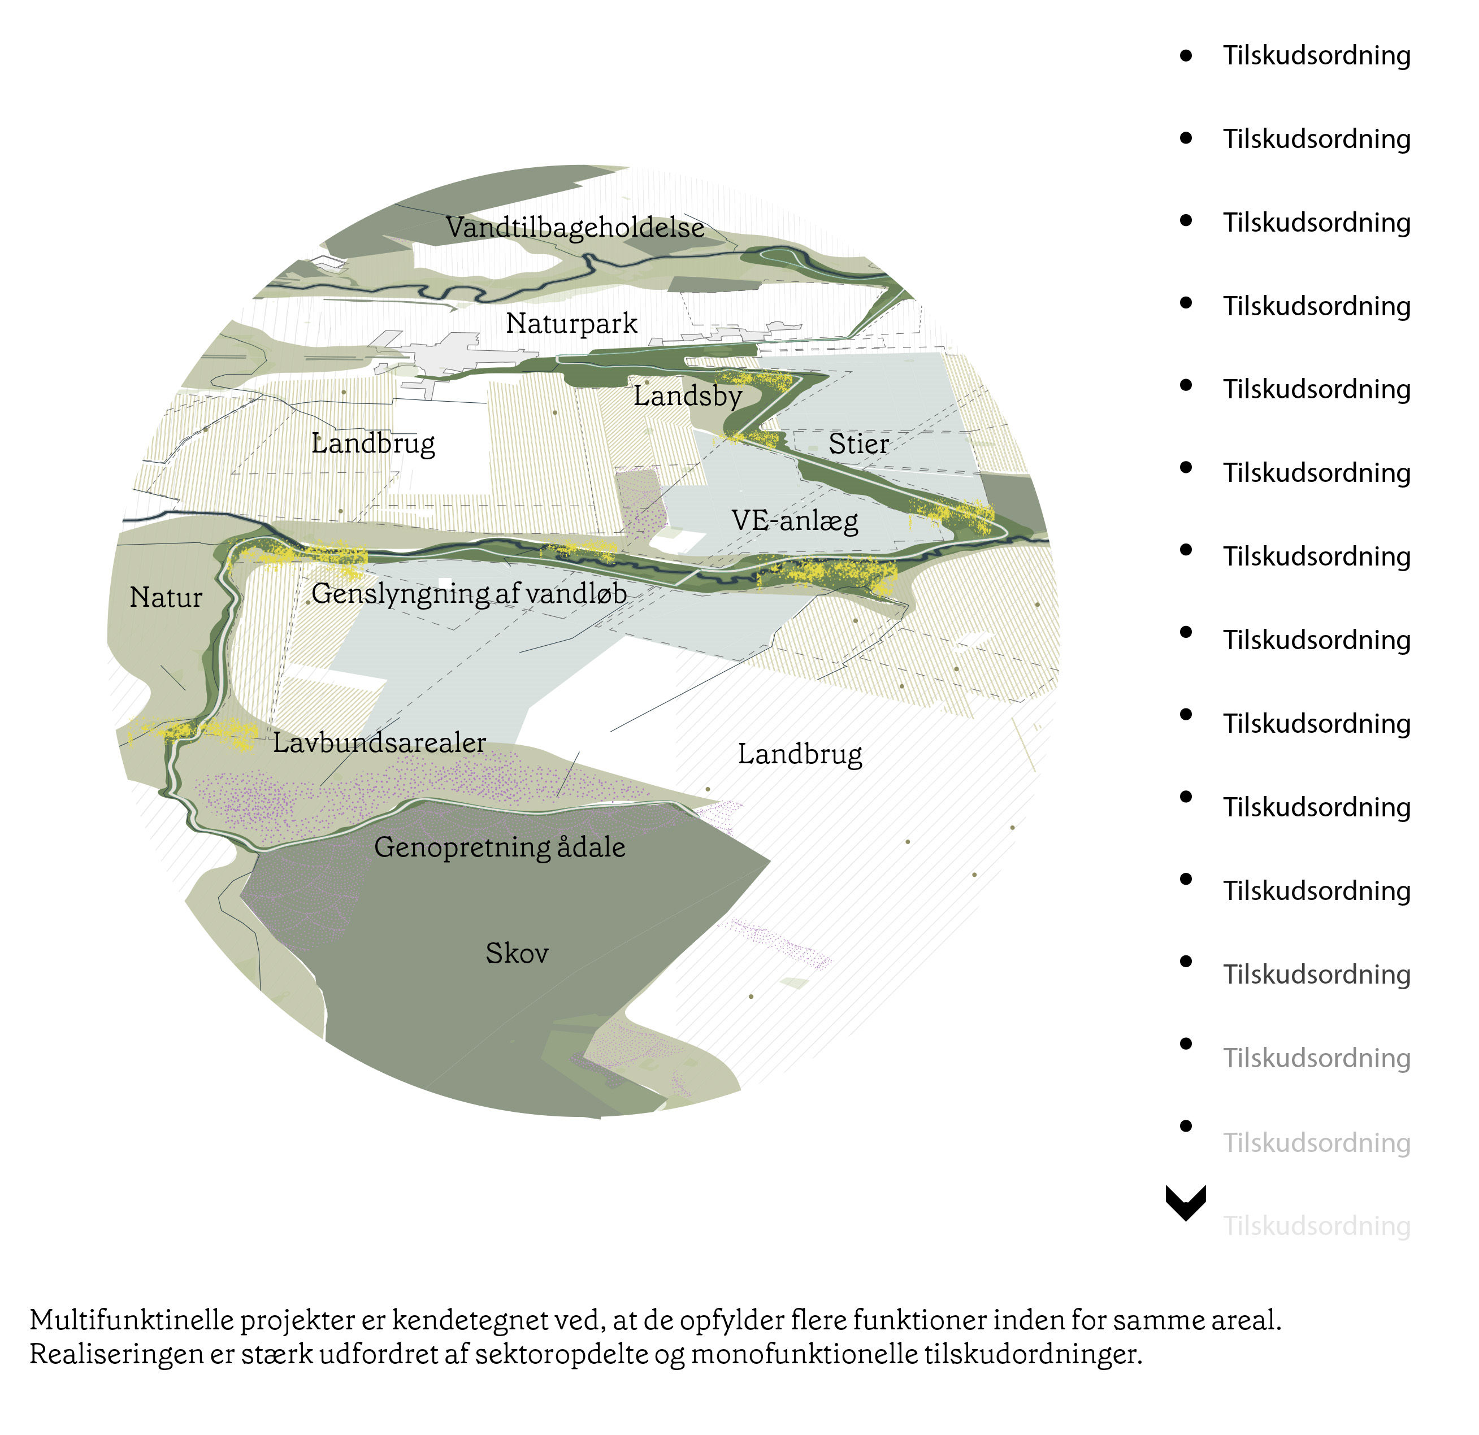
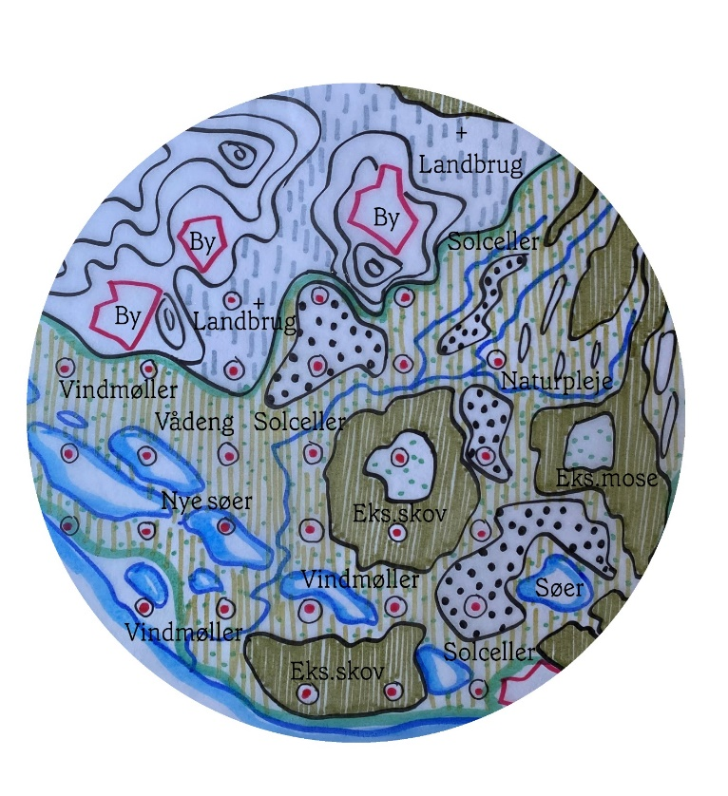
Borgerne og lodsejere ønsker helhedsprojekter
Men vi har indrettet vores forvaltninger, regulering og tilskudsordninger sektoropdelt!
Kilde: Teknologirådet (2017): Prioritering af Danmarks areal i fremtiden
RTT-290-Borgertopmøde-Areal.pdf (tekno.dk)

Slide 9
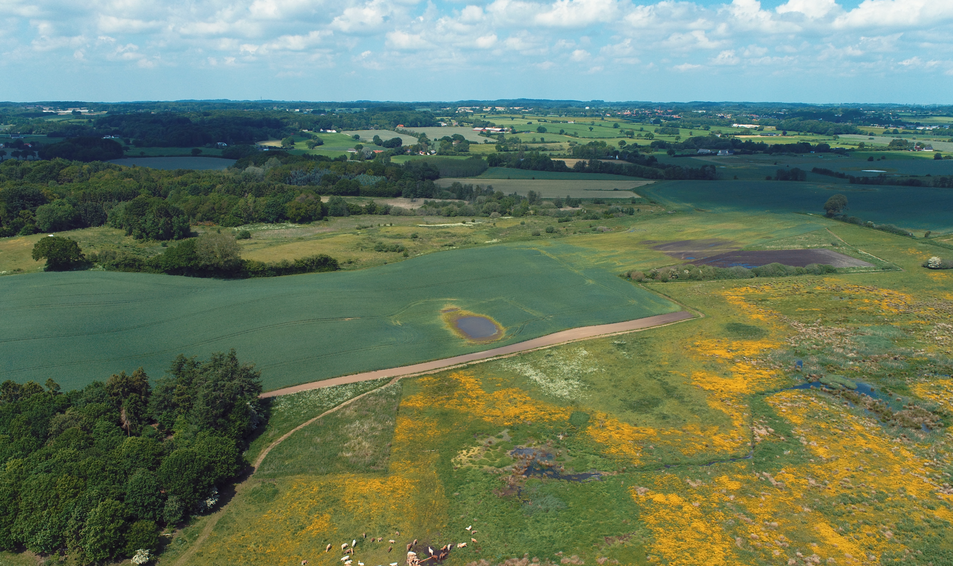
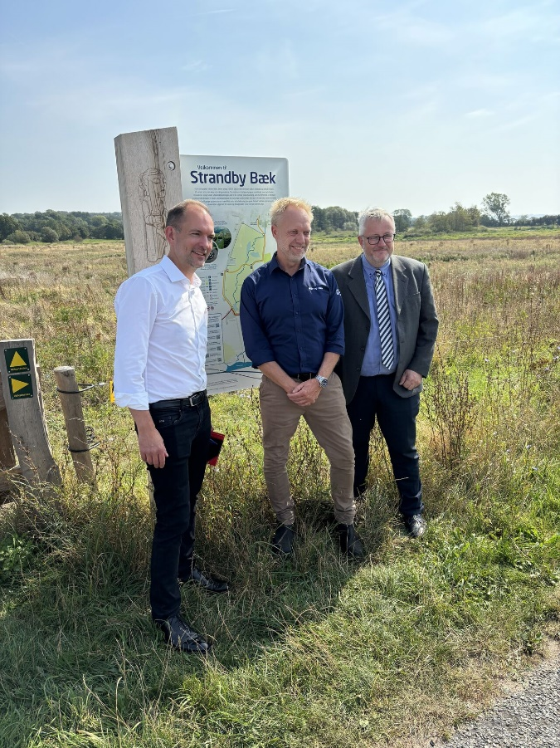
Projektmålsætninger og præmisser
Målsætninger:
Ethvert arealpotentiale skal forsøges indfriet
Projekterne skal give lokal mening
Finde den nye fortælling om det konkrete område/landskab
Synergier er interessante for kommunen, borgere og lodsejere
Præmisser pt:
Deltagelse er frivillig for lodsejere
Monofunktionelle ordninger: Kun midler til anlægstiltag der reducerer udledning samt til kompensation
Jordfordeling er den primære nøgle til succes
Helhedsorienterede tiltag i forhold til natur eller rekreation kræver politisk og ledelsesmæssig forankring + puljemidler, medarbejdere og puljemidler.
Citat Altinget:
Jeppe Bruus besøgte for nylig Assens, hvor der som led i et projekt med udtagning af lavbundsjord er blevet lavet stier, shelter og hytte. Og det er den helt rigtige tankegang, mener han.
”Der bliver meget mere skov, men der bliver også meget mere vild natur. Og en af de ting som jeg gerne vil sørge for er, at der også bliver adgang til den natur. At man kan komme ud og lave bål og bo i shelter eller hytte et sted, hvor der er græs og vand og skov og arealer ned til en fjord, og at vi på den måde får meget mere adgang til at bruge naturen,” siger Jeppe.

Slide 10
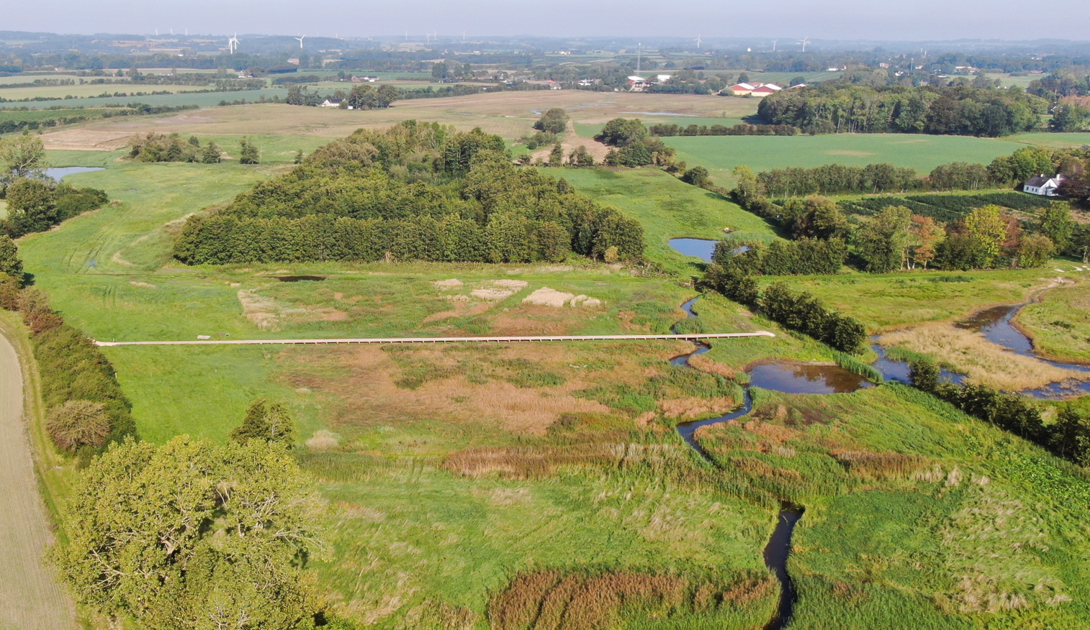
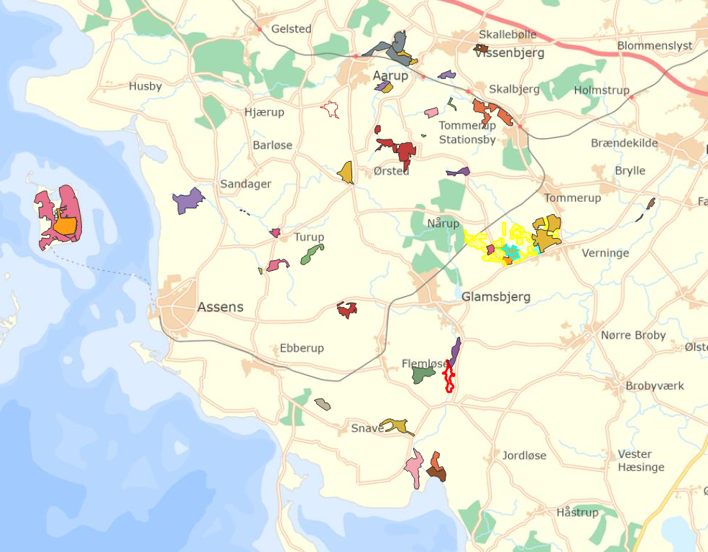
Vådområde fakta Assens
Realiserede projekter:
11 stk. / 624 ha
inkl. MUFJO
Realiseringsfase:
11 stk. /662 ha
Forundersøgelser:
15 stk./ 890 ha
Alt i alt
ca. 2300 ha
Preforundersøgelser: 5 stk. / 75 ha
Notes:
1-2 projekter realiseres årligt. Løbende rul på 25 projekter.
Mage projekter er også en del af historien i kommunen.
Mange langvarige faser, mange lodsejere, mange holdninger og meninger, mange krav løbende ændrer sig, komplekst/kaos

Slide 11
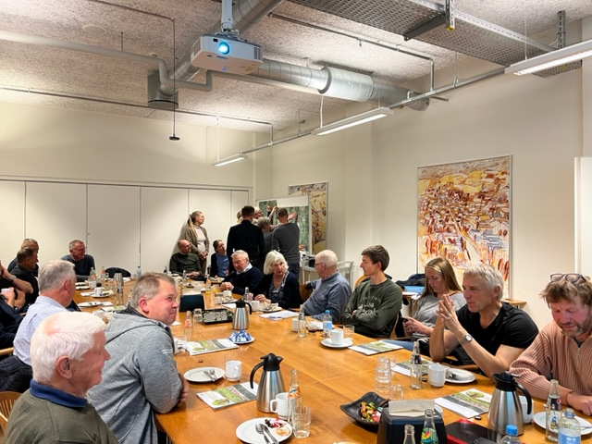
Erfaringer Assens-modellen
Udgangspunkt i og forståelse for landmandens/lodsejerens situation – det handler om deres liv og lokalområde.
Synlighed og tillid
Opstartsmøde uden fremlæggelse af administrativt projektforslag.
Ingen fordele – ingen projekt!
Oprigtig og stærk organisation bag – der sætter handling bag ordene – hele vejen.
Udtagningsordninger skal kunne understøtte lokale værdier og udvikling f.eks. rekreative naturområder.
Strategisk placering af vådområder, der skaber sammenhængende naturbånd.
Fast-track – hvert areal tæller, når vi snakker udtagning af landbrugsjord.
Udgangspunkt i områder der udfordrer.

Slide 12
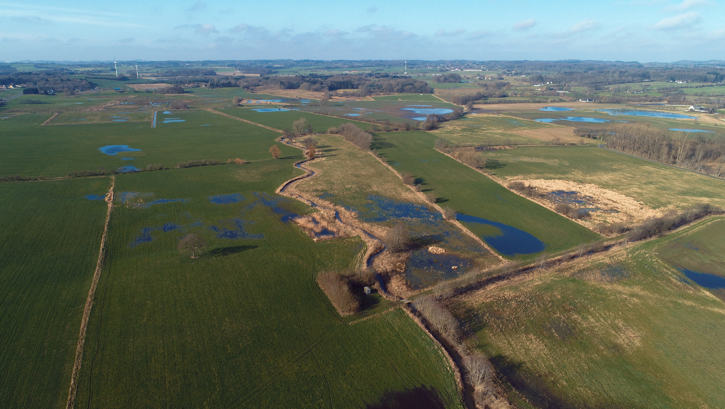
Naturprojekt Holmehave
Et stort naturprojekt i et landskab
hvor pladsen er trang

Slide 13


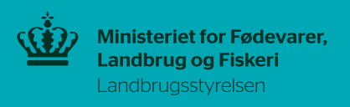




Slide 14
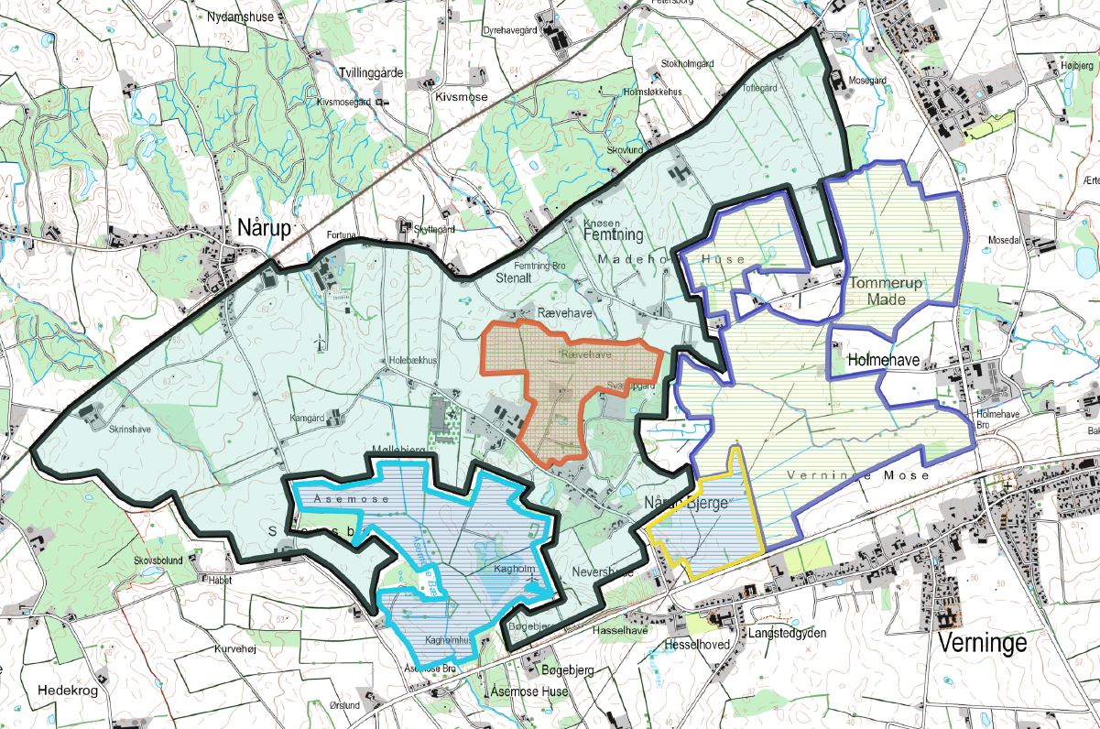
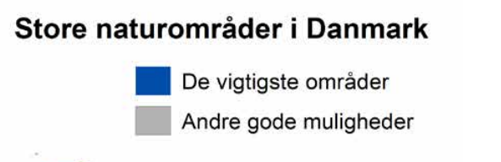
På landskabsniveau: Naturprojekt Holmehave, 600 ha
Hovedformål:
Grundvandsbeskyttelse-100 ha BNBO+ opland
N – og CO2 reduktion
CO2 optag
Finansiering:
Vådområde 230 ha via statens ordning
Skovrejsning/ekstensivering 300 ha
via finansielt partnerskab mellem
Vandcenter Syd og Hedeselskabet
Multifunktionel jordfordeling
Additive projektformål:
Landbrugsudvikling via arrondering
Mere sammenhængende natur og biodiversitet
Vandløbsrestaurering, vand i landskabet
Rekreation

Slide 15
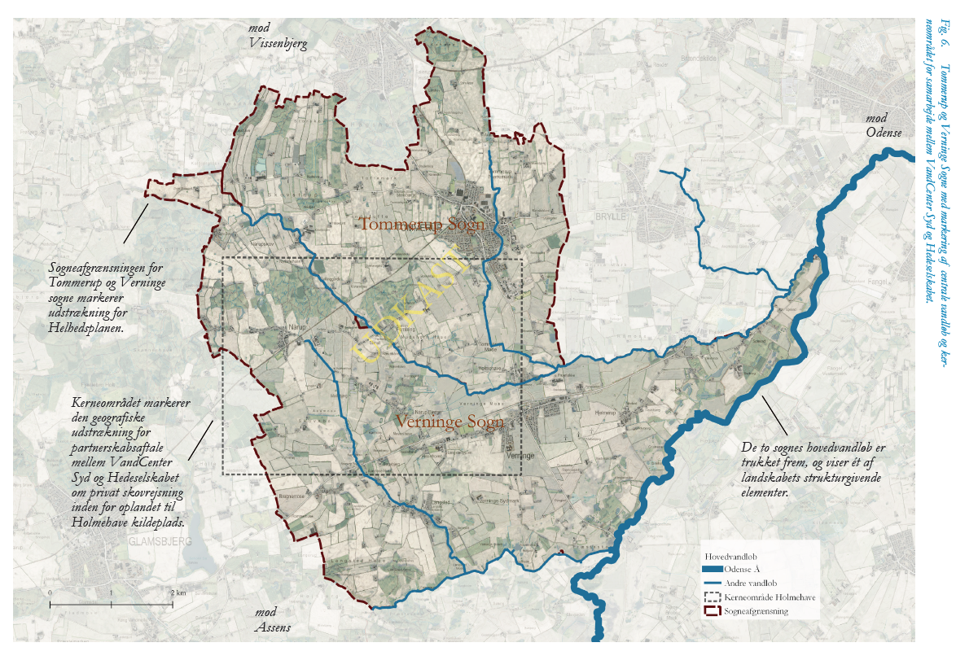
Holmehave: Pilotprojekt finansieret af Nordisk Ministerråd
Udarbejde samarbejdsdreven helhedsplan for Holmehave
(Vision, udviklingsmål og konkrete projekter)
Udarbejde ekstensivering/skovrejsningsplan for 50 ha Nårup Bjerge med kombineret fokus på klima/biodiversitet
Udarbejde paradigme for naturpleje og optimering af biodiversitet på våde -og randarealer

Slide 16
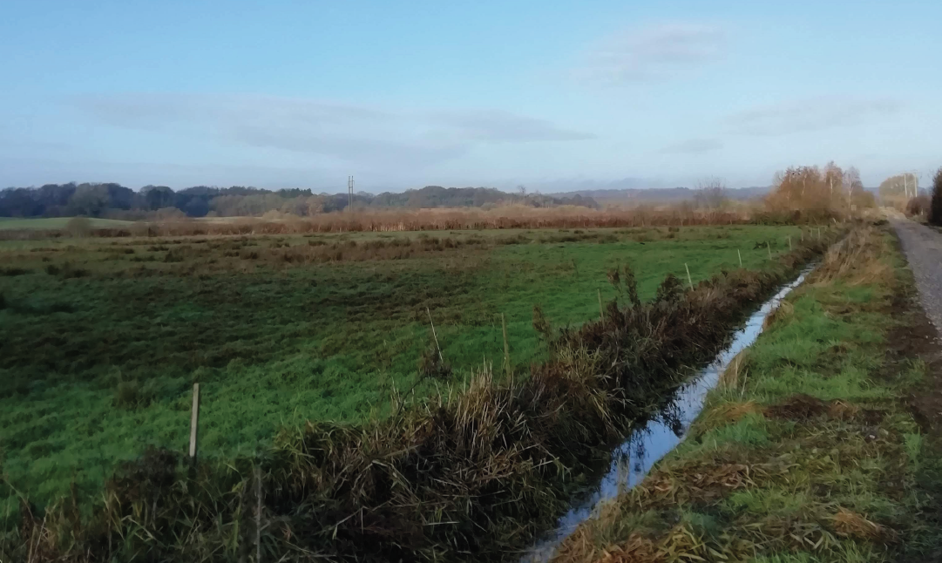
VISION
Holmehaveområdets store natur- o­g landskabsværdier sikres gennem en grøn udvikling, hvor landskabsmosaikkens rige natur- og kulturhistorie beskyttes og formidles, samtidig med, at området leverer en bæredygtig produktion af fødevarer, tømmer, energi og rent drikkevand.
Afbalancerede synergier mellem land- og skovbrug, klimatilpasning og vand, natur, friluftliv og bosætning er opnået.
I områdets lokalsamfund mødes land og by i gensidige fællesskaber, som på forskellig vis bidrager til at gøre området attraktivt og velfungerende.
Holmehaveområdet opleves som et godt sted at arbejde, bo og besøge.

Slide 17
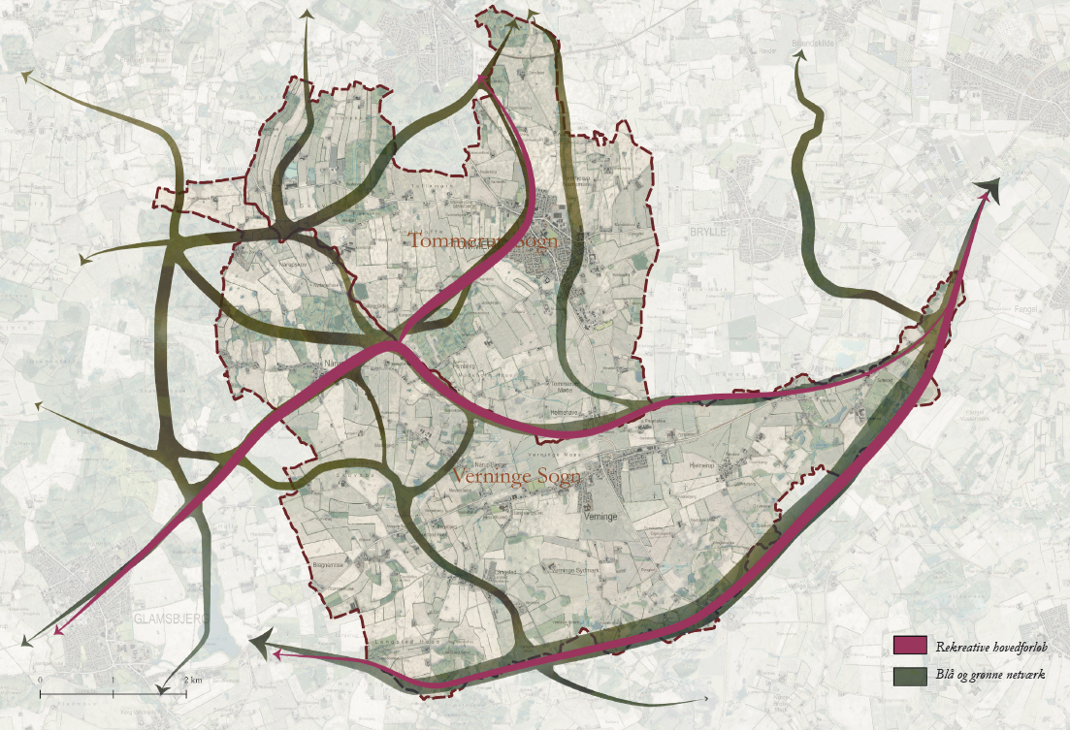
Hovedstrukturer
Notes:
Den grønne hovedstruktur for det fremtidige landskab i Holmehaveområde er vist på kortet med angivne forbindelser til det omgivende landskab. Strukturen viser de vigtigste grønne forbindelser, hvor eksisterende naturområder bevares, og hvor der aktivt bør arbejdes for at lukke manglende sammenhænge – med udlæg af nye naturområdet beskrevet under den blågrønne netværk.
I den grønne hovedstruktur kan rekreative stier lægges under hensyntagen til naturværdierne.

Slide 18
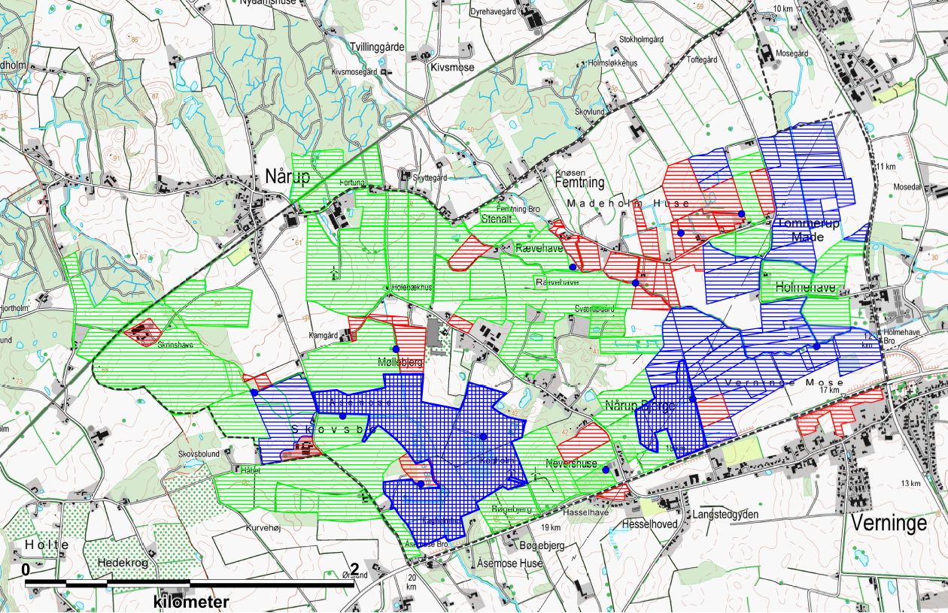
Status november 2024

Slide 19
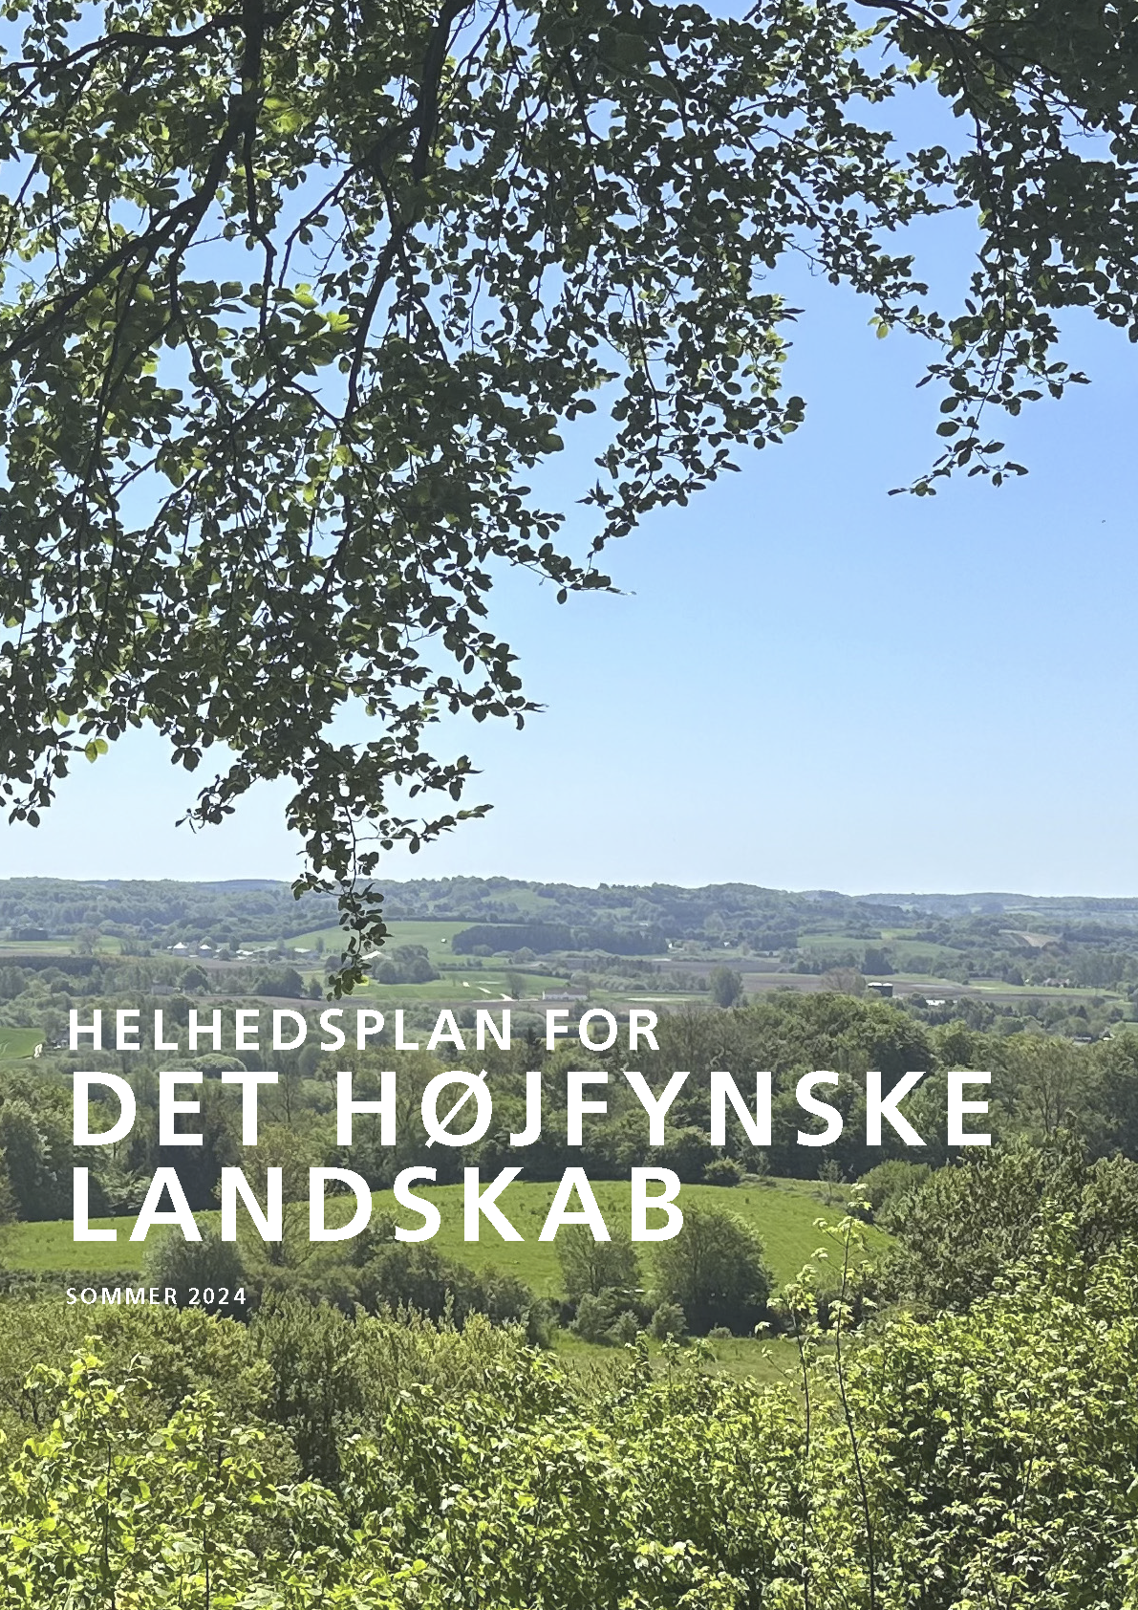
Partnerskab mellem Plan- og Landdistriktsstyrelsen, Realdania og Dansk Byplanlaboratorium.

Slide 20
Plan22+: Det højfynske landskab
Er en indsats ift. at fremme en bæredygtig planlægning og byudvikling, der både bidrager til CO2-reduktioner og fremmer livskvaliteten.
Handler om, hvordan sammentænkning af beskyttelse og benyttelse kan anvendes som metode til via den fysiske planlægning at realisere klimahandleplaner.
Igennem projektet vil vi udarbejde en helhedsplan for det højfynske landskab,
med fokus på hvordan klima- og naturprojekter kan blive en driver for forbedring af landskabet.
Hvordan kan realisering af ”monofunktionelle” projekter løfte planen ind i virkeligheden?
Igennem processen har vi ladet lokalsamfundene udfordre vores tilgang til landskabet, så vi får nye idéer til hvor og hvordan vi vil udfordre styrelsens tilgang til landskabet
Vi har fået tidlige input til de igangværende jordfordelingsprocesser, og også de projekter der ligger længere ude i fremtiden – f.eks. hvilke tiltag der med fordel kan prioriteres med midlerne fra den Grønne Pulje.
Vi har via fællesmøder fået ”tilbudt” betragtelige arealer til brug for arbejdet
VI har fået igangsat tæt dialog med VE-aktører
Vi har fået inspiration til, hvordan kommuneplanens landskabsafsnit får mere fokus på potentialer, frem for udelukkende bevaring af landskabet som det ser ud nu.
Vores projekt kan inspirere andre kommuner, og vi bygger videre på vores momentum fra Klimaprisen

Slide 21
Plan22+: Processen
Kommuneplanspor (fagligt spor): Faglige drøftelser på tværs af kommunegrænsen, om hvordan en ny tilgang til landskabet kan indarbejdes i kommuneplan (fra forbud til potentiale)
Helhedsplansspor: 3 offentlige møde (100 har deltaget i et eller flere) + 3 workshops og 1 møde med en plangruppe, sammensat af borgere, interesseorganisationer og lodsejere
Realiseringsspor: Hvordan kommer vi fra vision, til handling? Aktørmøde (Vandcenter, Hedeselskab, LBST, Landboforeninger, VE-udviklere) lodsejermøde og møder med lokalsamfund i Assens og Odense Kommune (hver kommune kører sit spor).
Politisk spor: Helhedsplanen for det højfynske landskab sendes til politisk behandling, i december, i Assens og Odense Kommune
Landskabet i kommuneplanen (fagmedarbejdere i Assens og Odense Kommune)
Opstart (Marts-April)
Helhedsplan (April-Maj)
Realiseringsspor (August-) + igangværende jordfordelinger
Politisk spor

Slide 22
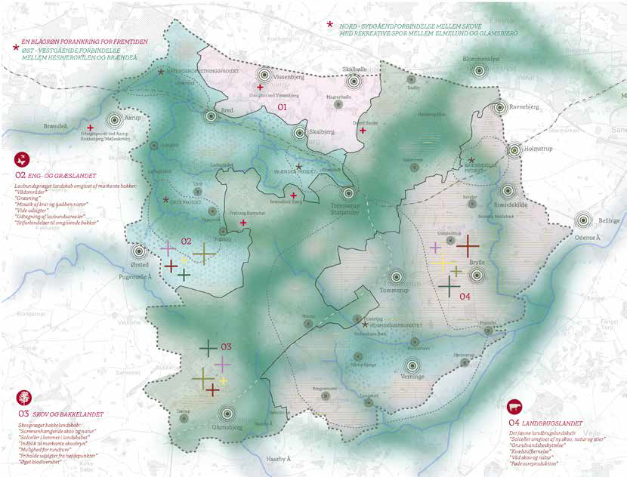
Plan22+: Områdets potentialer
1
I vores landskabsanalyse fra 2013 rummer projektområde 9 karakterområder
…De er nu samlet i 4 overordnede landskabsområder
Hver område har forskellige potentialer ift. natur, landbrug, energianlæg, rekreation og skov
…Men der KAN arbejdes med alle temaer i hele området
Et overordnet greb for området er, at blå/grønne kiler binder naturområder sammen
Helhedsplanen understøtter multifunktionelle løsninger, så det landbrugsjord der i fremtiden tages ud af drift, understøtter flest mulige klima- og miljømål
2
3
4

Slide 23
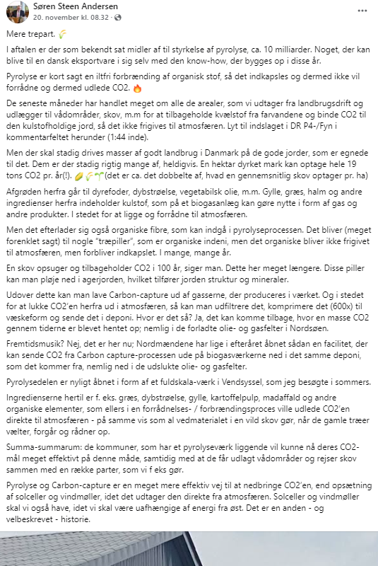
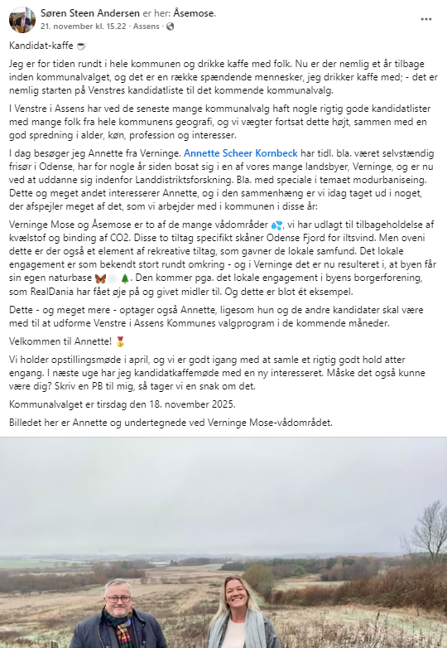
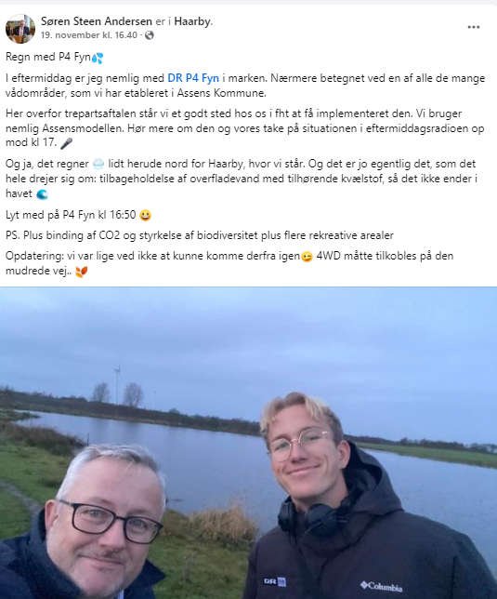
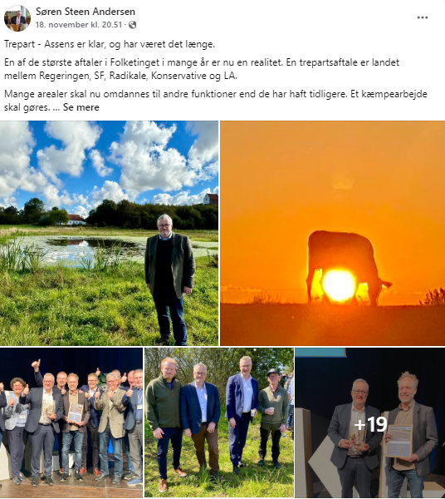
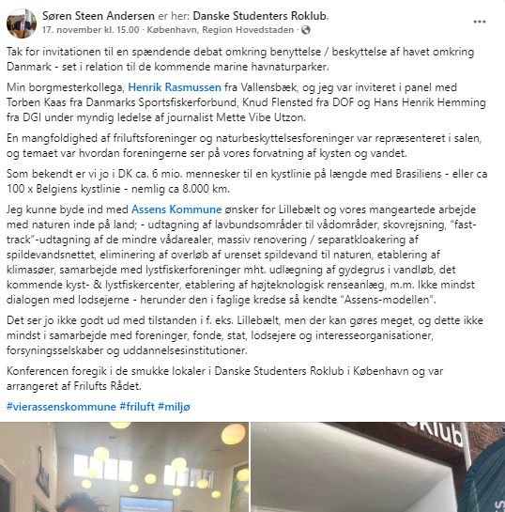
Opsamling- diskussion
Det handler om mennesker, deres liv og lokalområde
Pointen, at vi skal oversætte EU-direktiver og nationale mål til forhold i det lokale landskab, så målene bliver nærværende og mulige at handle på.
Facilitering er afgørende for at skabe troværdige processer og helhedsorienterede løsninger.
Troværdige og tillidsfulde processer øger hastigheden og kompleksiteten
Udtagningsordninger skal kunne understøtte lokal udvikling og nærværet
Lokal udvikling, attraktiv bosætning og et rentabelt landbrugserhverv er vigtige brikker, når nye arealpuslespil skal lægges lokalt. De indgår som forudsætninger i at udvikle langtidsholdbare og omkostningseffektive løsninger for natur, klima og miljø.
Internt skal der opbygges kompetencer til at arbejde målrettet helhedsorienteret, herunder etablere strategiske samarbejder og partnerskaber (planer og projekter)
Organisationen bag skal være oprigtigt interesseret i at sætte handling bag ordene (ressourcer og midler).
#VI ER ASSENS KOMMUNE

Slide 24

Når store samfundsudfordringer skal løses, er der brug for fælles viden og ansvar
Fælles forståelse og sammenhængende løsninger
Vi skal fokusere på partnerskaber mellem mulige parter i den offentlige sektor, det private erhvervsliv og i civilsamfundet.
Aktører går sammen i tætte gensidigt forpligtende samarbejder, for at løse svære samfundsproblemer. som parterne ikke kan løse alene.
Forpligtende samarbejder, der skaber viden, fremdrift og effekt erstatter strøm af usammenhængende initiativer.
www.collectiveimpactforum.org
Notes:
Når der er brug for nye og endnu ukendte løsninger, på komplekse samfundsproblemer, som ingen organisation eller myndighed kan løse alene, byder Collective Impact på en arbejdsmetode, der erfaringsmæssigt har ført til vidtrækkende resultater – såvel lokalt, nationalt og globalt.
En ny arbejdsform, der skal skabe rammerne for løsningen af svære samfundsproblemer. Problemer, som parterne ikke kan løse alene.
Aktører går sammen i tætte gensidigt forpligtende samarbejder om at løse komplekse problemstillinger.
Ofte kan man ikke forudsige, hvad der er løsningen. Men der er potentiale for at skabe store effekter, som den enkelte aktør aldrig ville kunne opnå alene.
Skift fra strøm af usammenhængende initiativer. Samarbejde på tværs af for at identificere og bygge videre på det, som allerede fungerer.
Collective Impact er en marathon – ikke en spurt. Collective Impact er, når den fælles agenda rodfæster sig og bliver mere og mere åbenlys for de involverede organisationer, vil begynde at handle i tråd med den overordnede indsats.

Slide 25
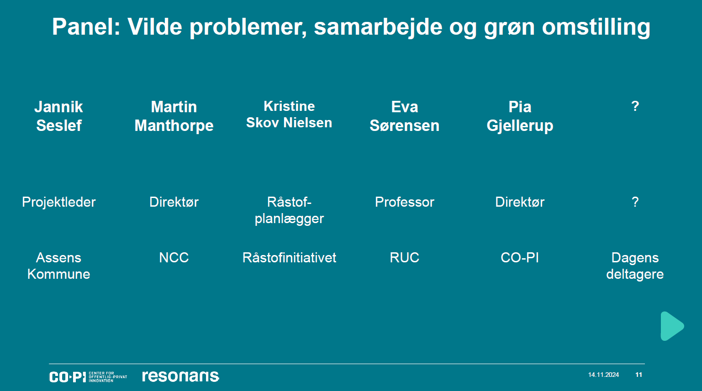
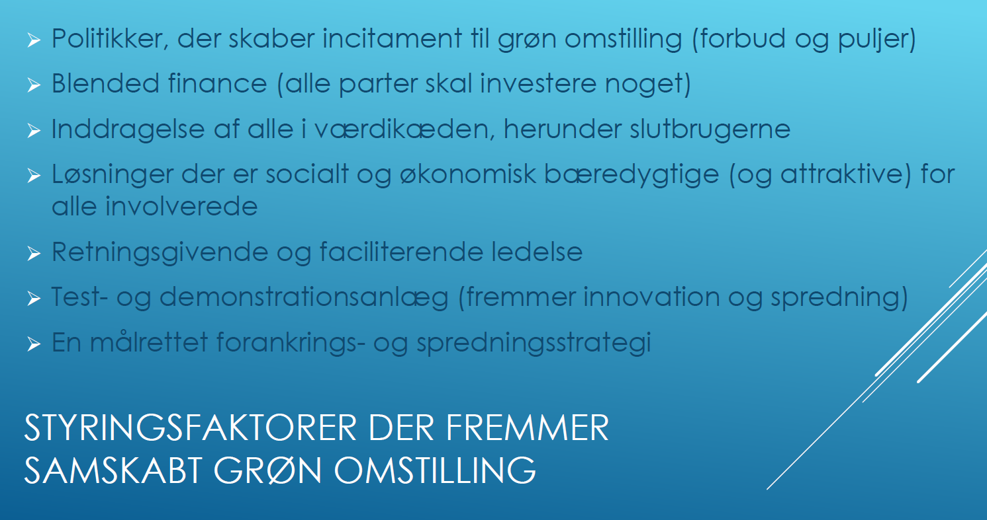

FIND OG FORSTØR: CENTER FOR OFFENTLIG-PRIVAT INNOVATION

Slide 26
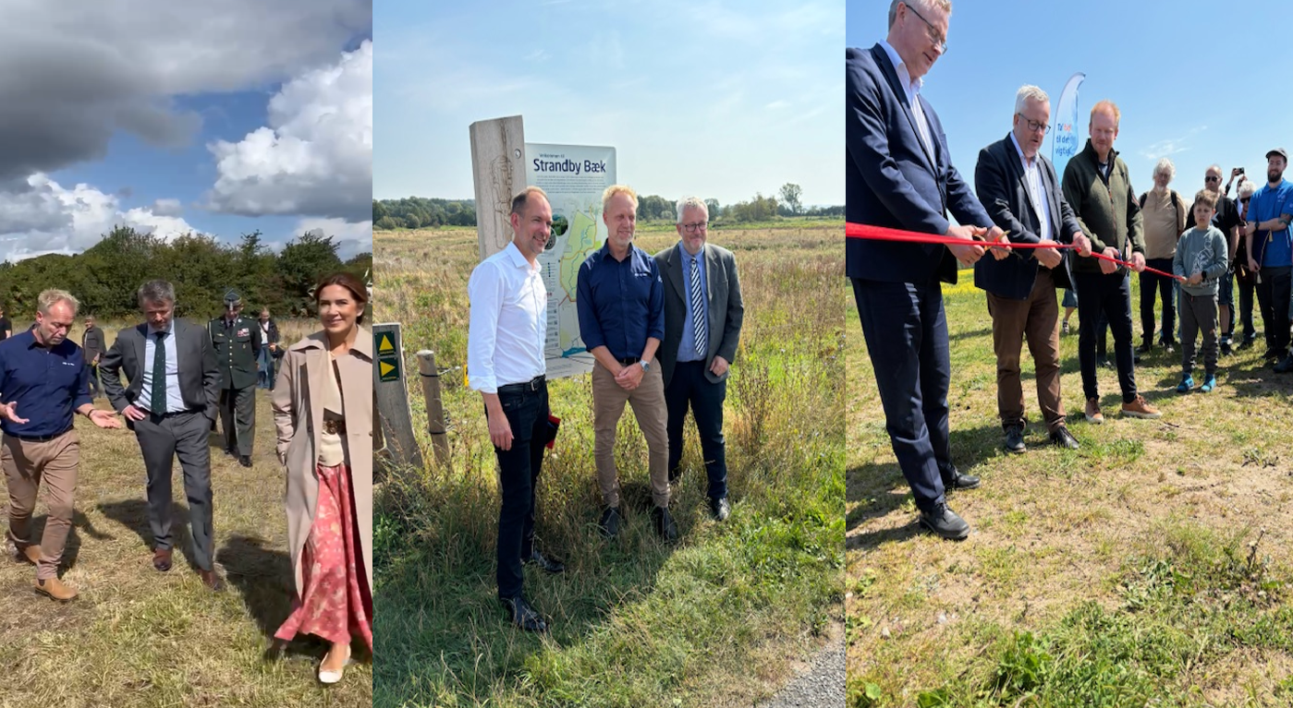
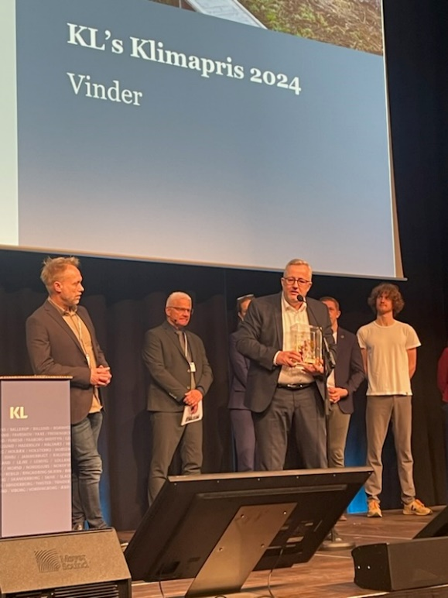
Tak for ordet!

Slide 27
Workshop
Inddragelse borgere i klimaudfordringer og grøn omstilling i Nordfyns Kommune

Slide 28
Balancen mellem lokal inddragelse og nationale mål
Hvordan sikrer vi, at lokale interesser og bekymringer bliver hørt og respekteret, når de nationale mål for
klima, biodiversitet og vandmiljø skal opfyldes?
Skal lokale behov prioriteres over nationale krav, og hvordan håndterer vi situationer, hvor de to er
konflikt?
Hvad ønsker Klimarådet at der prioriteres?
Borgerinddragelse i komplekse beslutningsprocesser
Hvordan kan vi sikre, at borgerne bliver aktivt inddraget i beslutninger om store og komplekse projekter
som grundvandsbeskyttelse og vedvarende energi?
Hvordan håndterer vi udfordringen med at formidle komplekse emner, så borgerne føler sig hørt og har
mulighed for at påvirke beslutningerne, selv når de tekniske aspekter er svære at forstå?
Hvad stiller vi op med misinformation og misforståelser, der påvirker den grønne omstilling?

Slide 29
Kaffe med lækkerier

Slide 30


Velkommen til
Generalforsamling 2020
Oplæg om Grøn Omstilling i landbruget
Lars Iversen, næstformand i L&F Centrovice
Klimarådsmødet den 27. november 2024

Slide 31

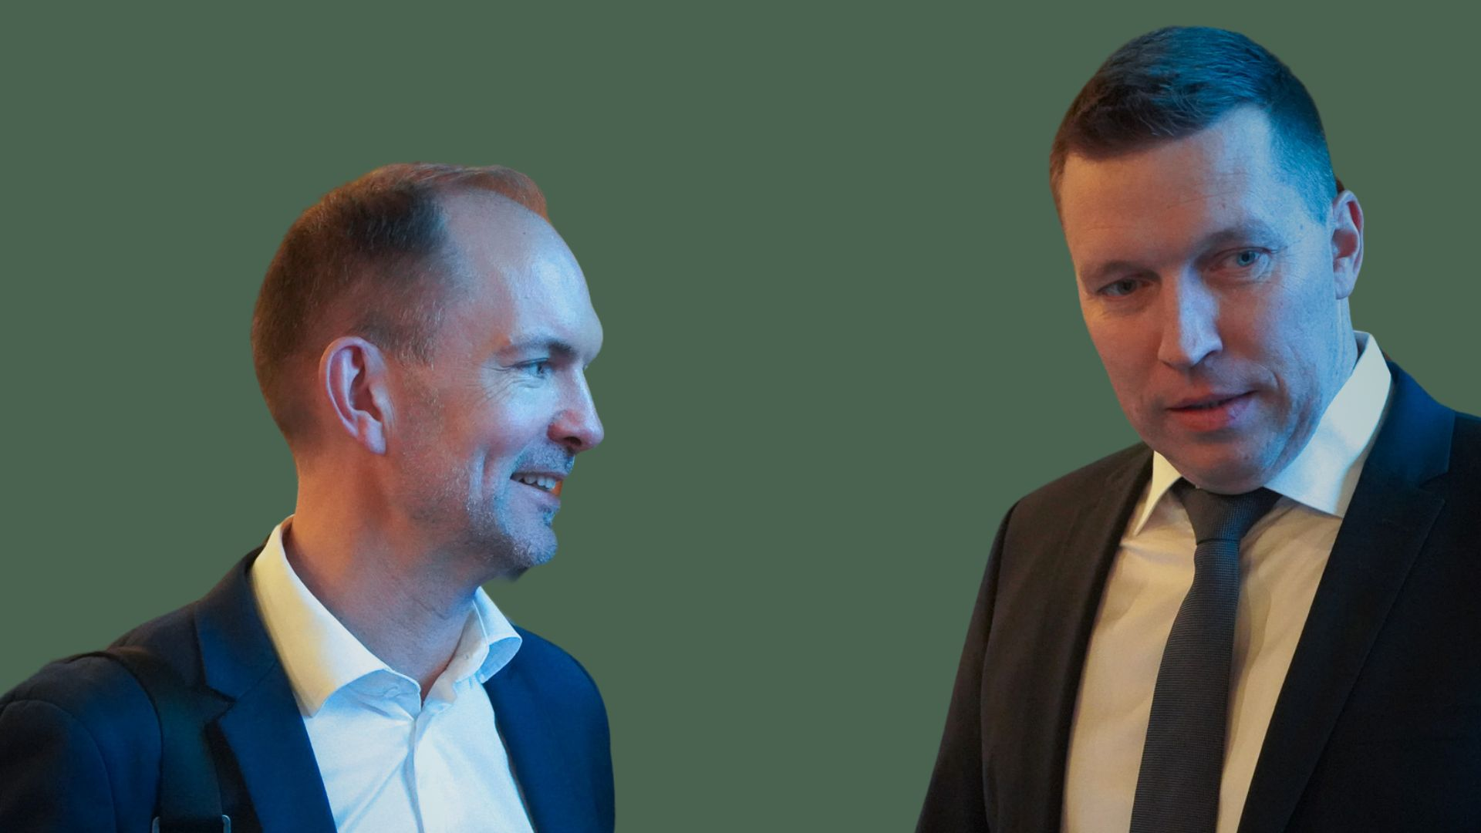
Grøn Omstilling = Grøn Trepart
Grøn trepart handler om klima, kvælstof, grundvandsbeskyttelse, natur, biodiversitet, skovrejsning, energi osv.
Med Grøn Trepart afsættes ca. 43 milliarder kr. til en arealfond, der skal finansiere omlægningen
Der skal rejses skov på 250.000 hektar – svarende til størrelsen af Lolland, Falster og Bornholm
Der skal udtages 140.000 hektar lavbundsjorde, der omlægges til natur
Derudover ydes der støtte til øvrig arealomlægning, herunder vådområder og ekstensivering samt 100.000 hektar urørt skov
Omlægningen vil svare til 10 procent af Danmarks areal / 15 procent af Danmarks landbrugsareal

Slide 32
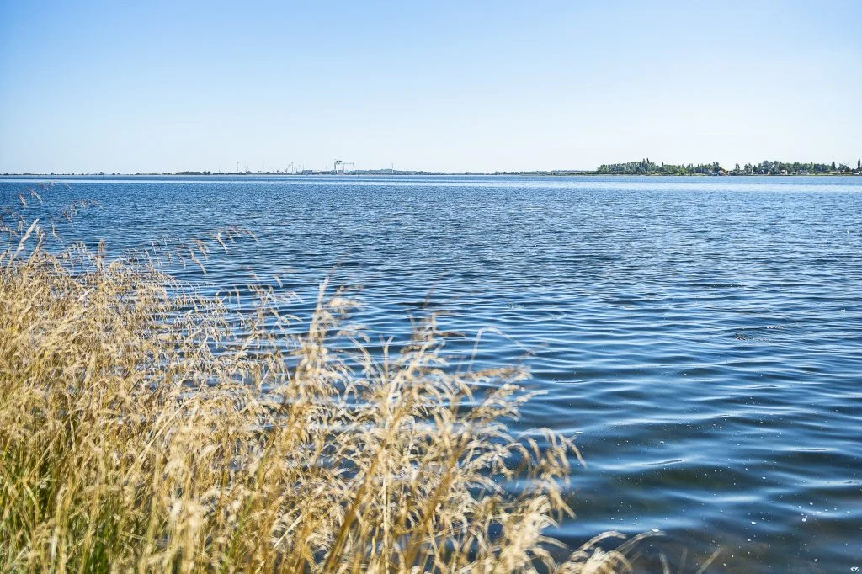
Omstillingen i landbruget er allerede godt i gang
Landbruget samarbejder allerede lokalt på en række områder:
Arla Klimatjek (økonomisk belønning for klima- og bæredygtighedstiltag)
Odense Fjord Samarbejdet
Samarbejde om Vejle-, Horsens- og Norsminde Fjorde
Klimasamarbejdet med de fynske kommuner

Slide 33
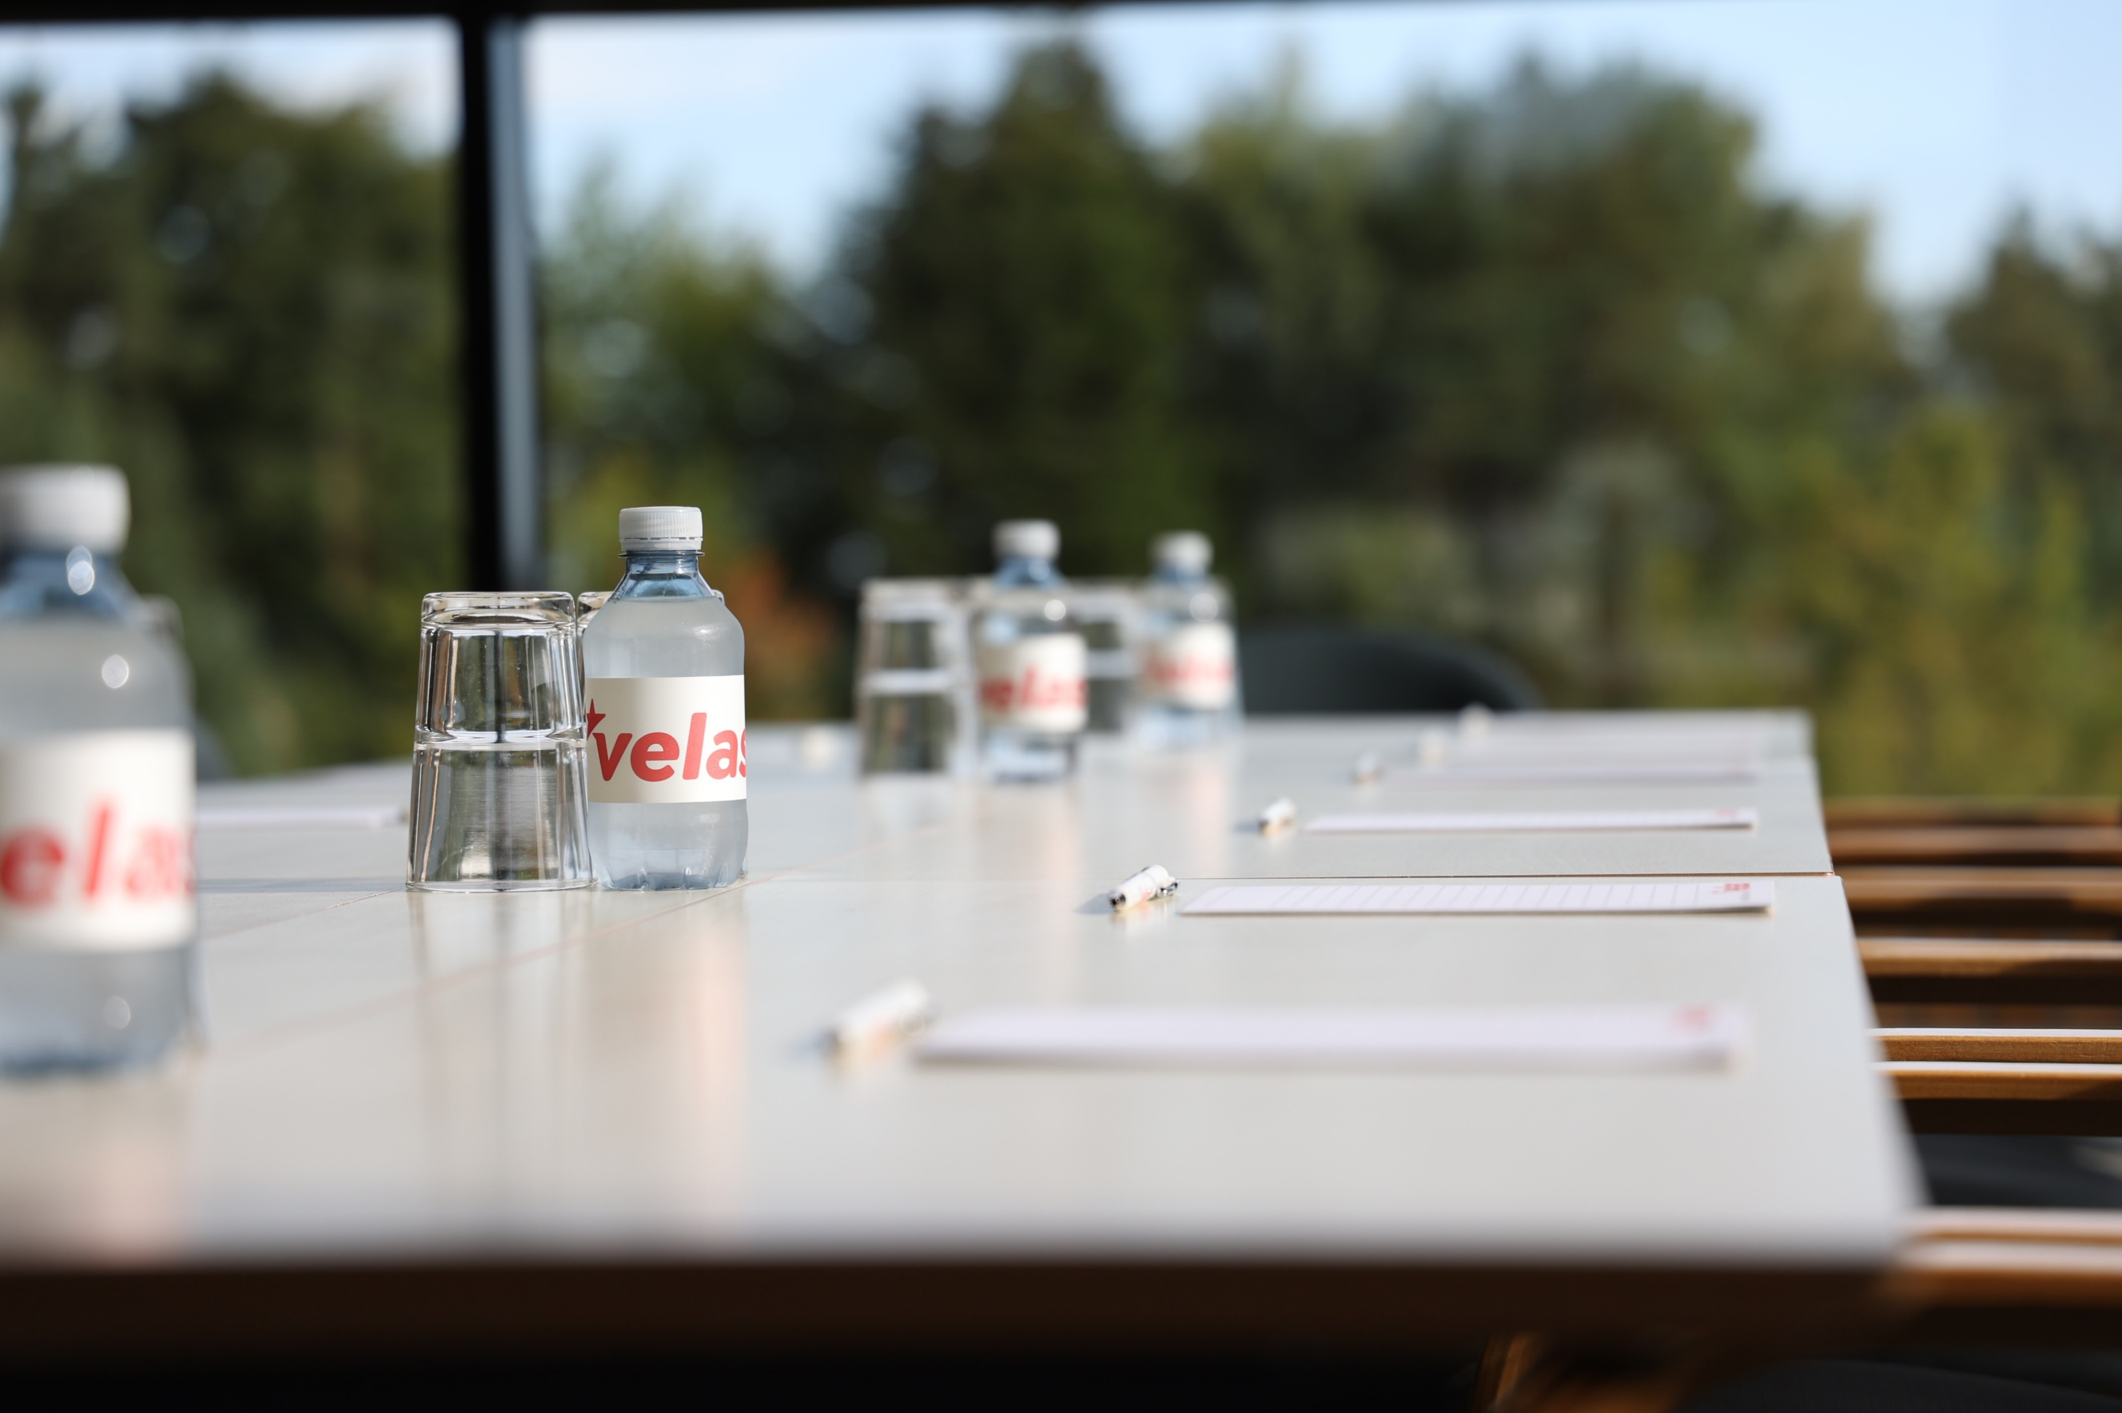
Hvordan har vi i landbruget organiseret os?
I staten har man oprettet et nyt trepartsministerium med egen minister
I KL har man oprettet et nyt kontor med egen direktør for grøn trepart
I Velas landbrugsrådgivning er der oprettet en helt ny afdeling for grøn trepart. Der er endnu ikke sat navn på chefen.
Afdelingen skal sammen med udtagningskonsulenter rådgive landmanden i de muligheder, der følger af arealomlægningen
Afdelingen skal rådgive på tværs af fagområder om planteavl, markplaner, tilskudsordninger, strategi, energi, generationsskifte, skatteforhold, regnskab, etablering af skov og natur osv.

Slide 34
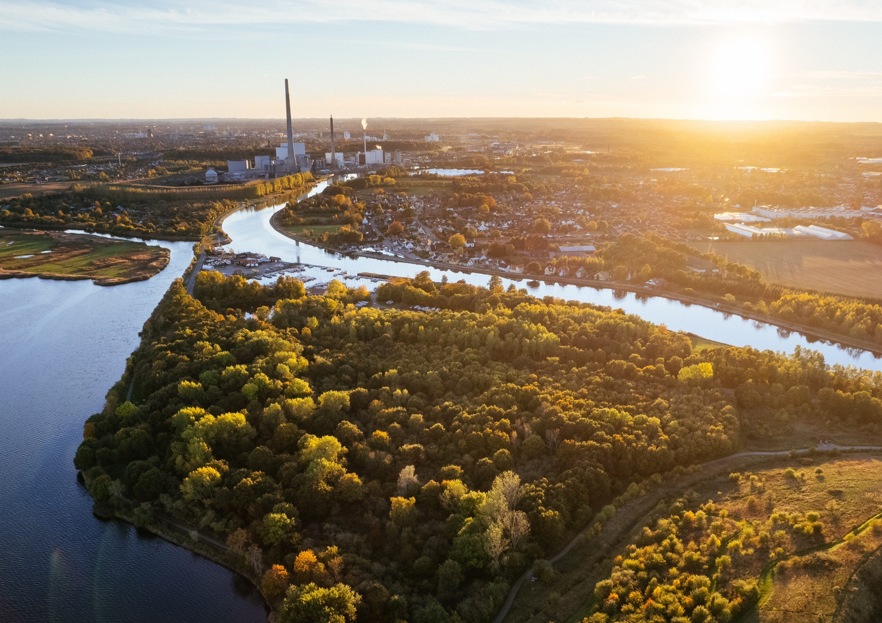
Hvad forventer vi kommunerne bidrager med?
Forventningerne til kommunerne er skrevet ind i aftalen om den grønne trepart
De lokale treparter får en styrket rolle, hvor lokale landbrugs- og naturorganisationer med kommunerne for bordenden får ansvaret for planlægning og implementering af arealomlægningen
Kommunerne skal derudover have styr på ressourcerne, på værktøjskassen samt tænke helhedsorienteret og multifunktionelt
Derudover er det vigtigt, at kommunen løbende har fokus på køb af jord og ejendomme, så arealerne kan indgå i fremtidige jordfordelingsprojekter
Kommunerne skal også sikre sig, at der i arealomlægningen er fokus på, hvor den fremtidige landbrugsproduktion skal ligge (hvor skovrejsning fx er uønsket)

Slide 35
Spørgsmål?

Slide 36
Workshop
Inddragelse af Landbrug og Erhverv i den grønne omstilling i Nordfyns Kommune

Slide 37
Inklusion af interessenter i beslutningsprocessen
Hvordan kan vi effektivt inddrage forskellige interessenter som virksomheder, NGO'er, landmænd og
borgere i beslutningsprocessen uden at give nogle grupper for stor eller for lille indflydelse?
Hvordan håndterer vi uenigheder mellem forskellige interessenter, så vi stadig kan nå de grønne mål?
Inddragelse af virksomheder i den grønne omstilling
Hvordan kan vi bedst inddrage virksomheder i den grønne omstilling og sikre, at deres økonomiske
interesser bliver forenelige med kommunens klimamål?
Hvordan balancerer vi virksomhedernes behov for vækst med kravene om bæredygtighed, og hvad gør vi,
hvis deres prioriteter ikke altid stemmer overens med kommunens grønne vision?

Slide 38
Opsamling på dagen og næste skridt v/Anders Thingholm
Notes:
Vi ønsker at få en tilbagemelding om de ønsker møderne mere arbejdsgruppe-agtige med mere konkrete udfordringer, mindre status?
Mere eller mindre oplæg?
Mødefrekvens?
.. og skal vi være hos en virksomhed?

